Slide 1

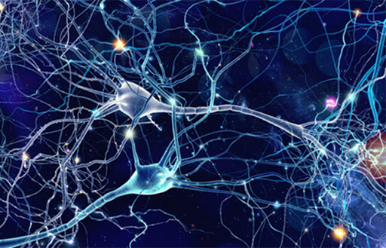
НЕЙРОННЫЕ СЕТИ

Slide 2
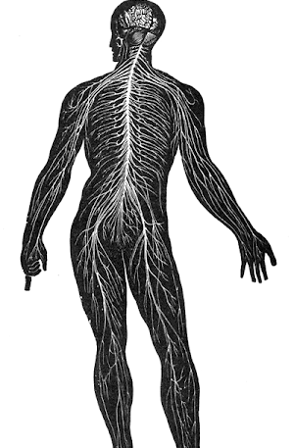
Человеческий мозг состоит из огромного количества нервных клеток – нейронов. Их примерно 86 миллиардов!
Нейроны получают сигналы от органов чувств по всему телу, обрабатывают их и передают мышцам и другим органам через нервные волокна, пронизывающие все тело
Например, когда человек касается иголки и чувствует боль, сигнал от рецепторов боли в коже передается в мозг, а оттуда в мышцы, вызывающие движение руки – и рука отдергивается

Slide 3
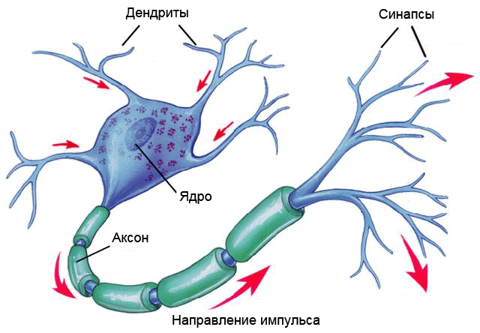
Нейрон может получать электрические сигналы от других нейронов, накапливать их и передавать их дальше, если получил достаточно
Каждый нейрон состоит из тела и множества отростков – дендритов – через которые он связывается с другими нейронами
Дендриты – это «входы» в нейрон, через них он получает электричество
Для того, чтобы передать полученный сигнал дальше, существует специальный отросток – аксон. Это «выход» из нейрона

Slide 4
Каждый нейрон в мозге связан с тысячами или даже десятками тысяч других нейронов
Мозг представляет собой огромную, очень сложную сеть из соединенных друг с другом нейронов

Slide 5
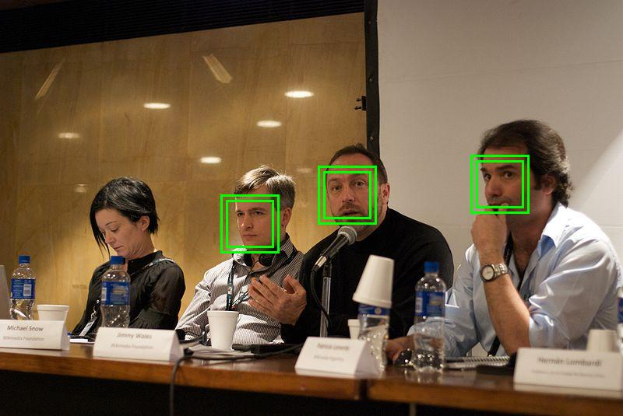
Искусственные нейронные сети имитируют работу мозга
Пока еще не могут думать, как люди, и делать все, что может мозг человека, зато хорошо решают отдельные задачи
Могут узнавать предметы на картинках – котиков, цифры, буквы, номера автомобилей, лица людей
Могут распознавать речь
Управлять движением роботов

Slide 6
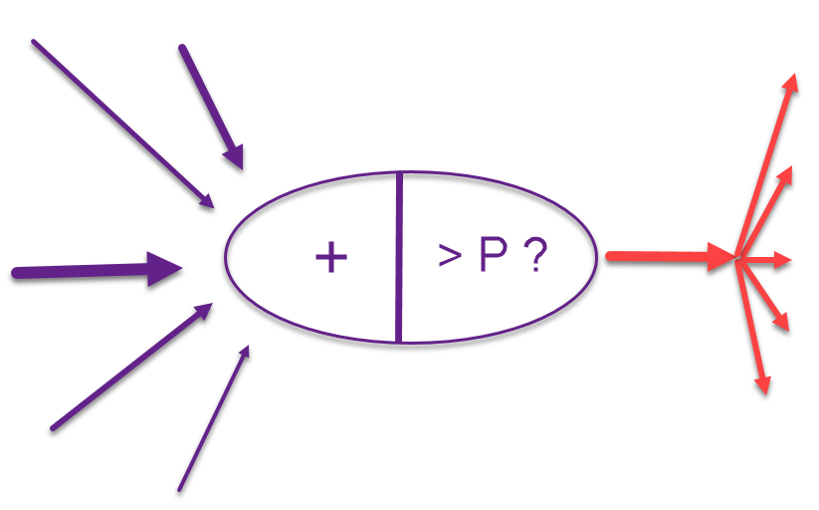
Схема работы нейрона
Входы от других нейронов – с разными «весами»
Сложение сигналов от всех нейронов
Активация, то есть сравнение суммы пришедших сигналов с порогом
Выход к другим нейронам

Slide 7
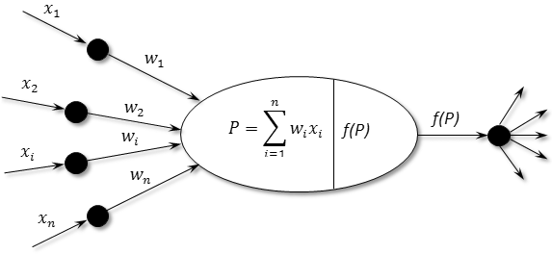
X₁, X₂, X₃, X₄ – входные сигналы от других нейронов
W₁, W₂, W₃, W₄ – веса входных нейронов
Сложение: S = X₁* W₁ + X₂ * W₂ + X₃ * W₃ + X₄ * W₄
Сравнение с порогом – пусть P – порог. Если сумма S больше порога P – выход равен 1 (есть сигнал). Если меньше – выход равен 0 (нет сигнала)

Slide 8
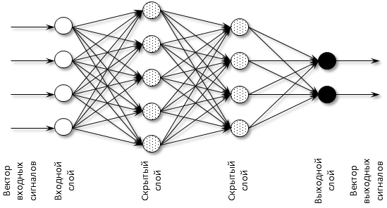
Искусственная нейронная сеть – множество нейронов, разбитых на несколько слоев
Может решать задачу, например, узнавания чего-нибудь на картинке (цифр, котиков, лица человека, номера автомобиля и так далее)
Первый слой – вход. На него поступает, например, картинка с котиком
Один или несколько скрытых слоев передают сигналы друг другу
Последний слой – выдает ответ сети

Slide 9

Искусственная нейронная сеть работает с числами
Это компьютерная программа, которая делает вычисления по правилам из предыдущего слайда – получает числа на вход каждого нейрона, считает сумму и порог, получает выход, отправляет другим нейронам
Как превратить картинку в числа?
Разбиваем картинку на квадратики, яркость каждого квадратика – это число
Для цветной картинки – три числа (яркость красного, синего и зеленого)
Сколько квадратиков – столько и нейронов на входном слое сети
На выходе – сколько вариантов ответа, столько и нейронов в последнем слое
Для распознавания цифр – 10 выходов. На каком выходе самый большой сигнал, такая цифра и получилась
Если мы хотим, чтобы сеть отличала кошечек от собачек – сколько нужно выходов?
А если хотим узнать, есть ли на картинке кошечка?

Slide 10
У каждого нейрона есть веса на входе - W₁, W₂, W₃…
Чтобы сеть решала задачу, ее нужно обучить
Обучить сеть – значит подобрать веса для всех нейронов
Сколько связей между нейронами в сети – столько и весов

Slide 11
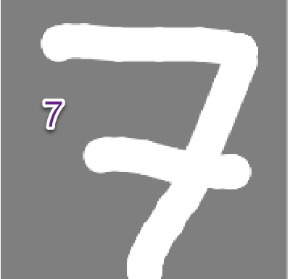
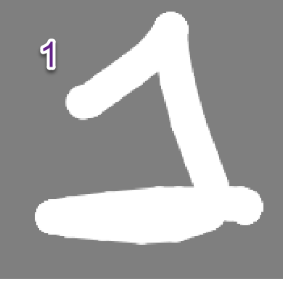
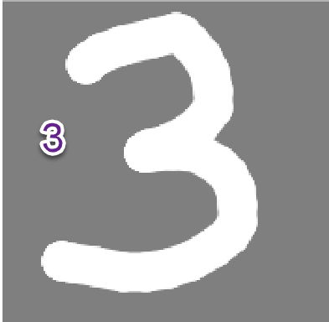
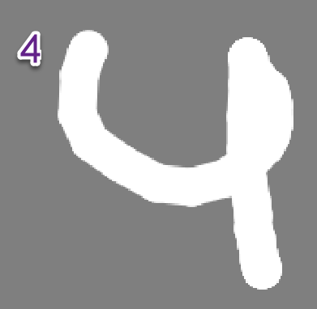
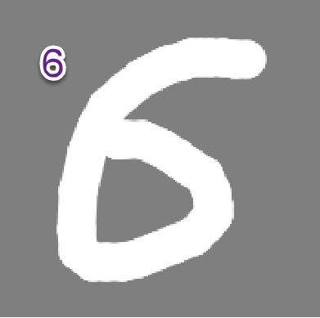
Чтобы научить сеть – нужен обучающий набор картинок
Это картинки, для которых известен правильный ответ
Чем больше обучающий набор – тем лучше
Сначала даем всем нейронам какие-то случайно выбранные веса
Потом даем сети обучающий набор картинок
Смотрим, сколько ошибок получилось
Меняем веса
Опять даем обучающий набор и считаем количество ошибок
Если ошибок стало меньше – хорошо
Повторяем до тех пор, пока ошибок не стало совсем мало
Теперь веса правильные и сеть готова к работе

Slide 12
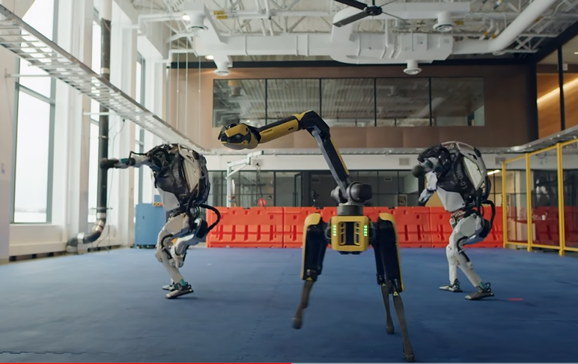
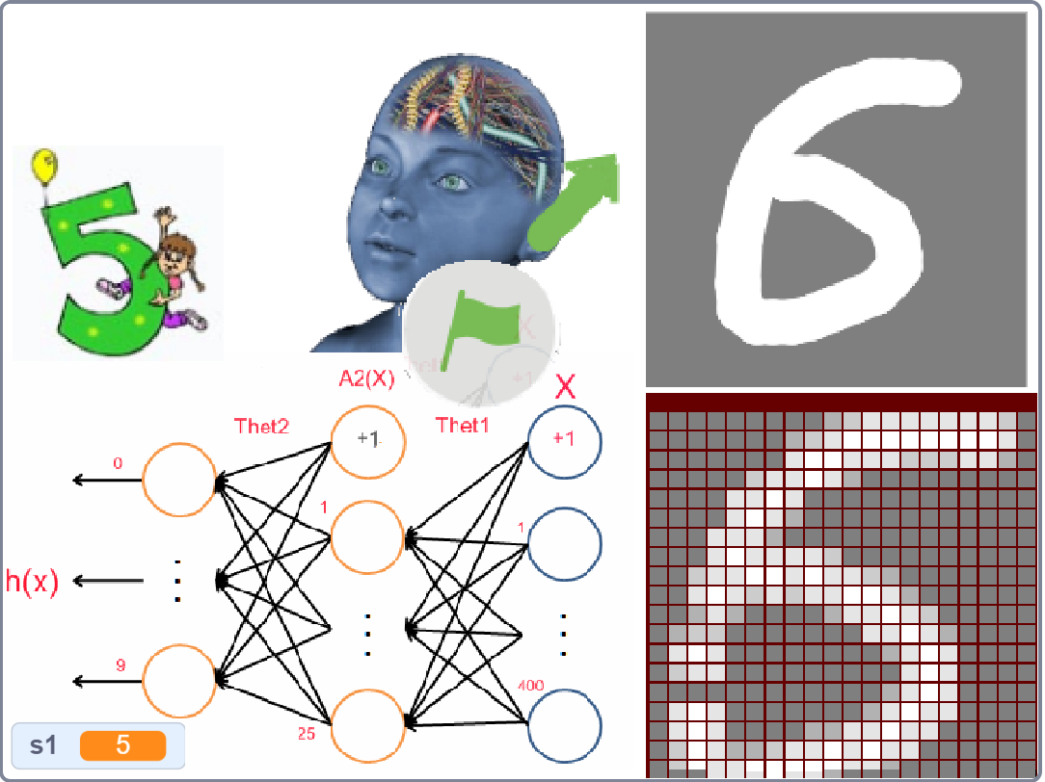
Танцующие роботы
Нейросеть распознает цифры

Slide 13

Спасибо За внимание!

